Slide 1
제4장 - 확률과 통계
01
확률과 의사결정
02
확률변수의 평균과 분산

Slide 2
01 확률과 의사결정
:: Keywords 확률 | 확률변수 | 확률함수

Slide 3
확률과 의사결정
통계의 목적
표본으로부터 모수를 추정하기 위함
추정의 이유
❶ 모집단을 대상으로 하는 조사가 불가능하거나
❷ 시간과 비용 등의 물리적 한계 때문

Slide 4
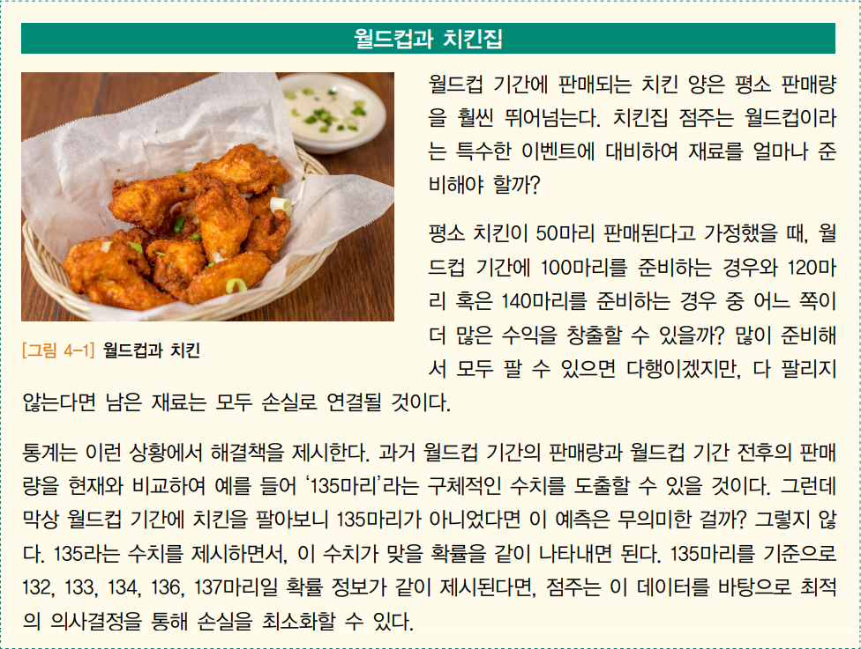
확률과 의사결정

Slide 5
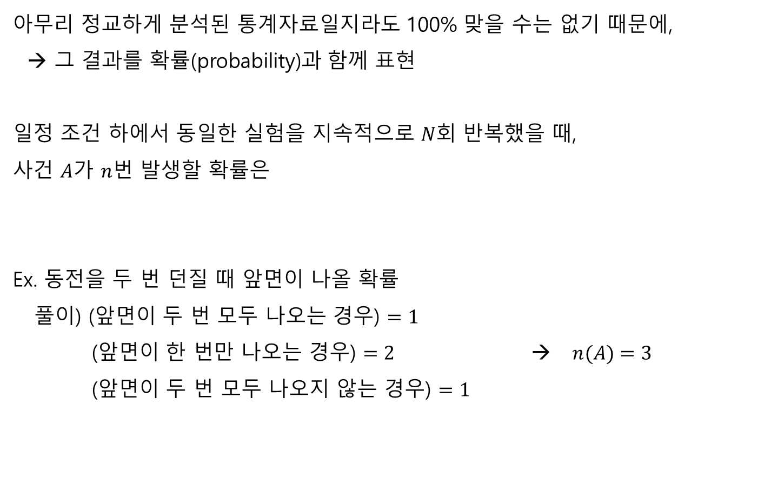


확률론

Slide 6
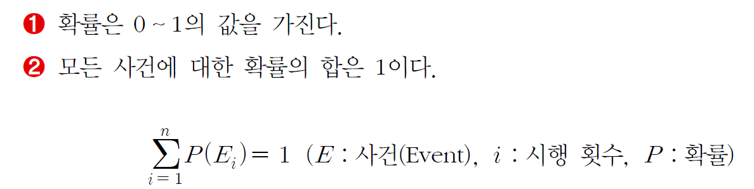
확률론
확률이 가지는 조건

Slide 7
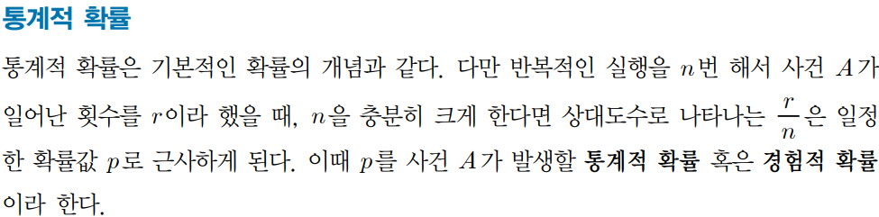
확률론

Slide 8
확률
확률의 덧셈법칙 (addition rule of probability)
서로 다른 사건 A와 B가 발생할 때, A 혹은 B가 일어날 확률
cf. 배반사건이라면, 중복되는 부분이 없이 P(A∩B)=0이므로

Slide 9
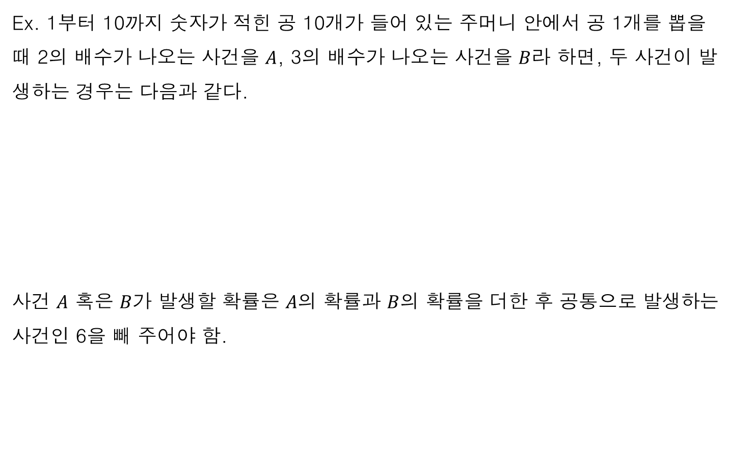
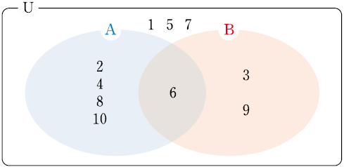
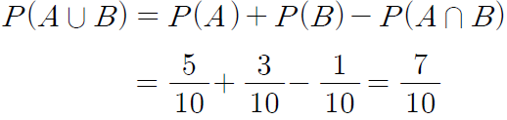
확률

Slide 10
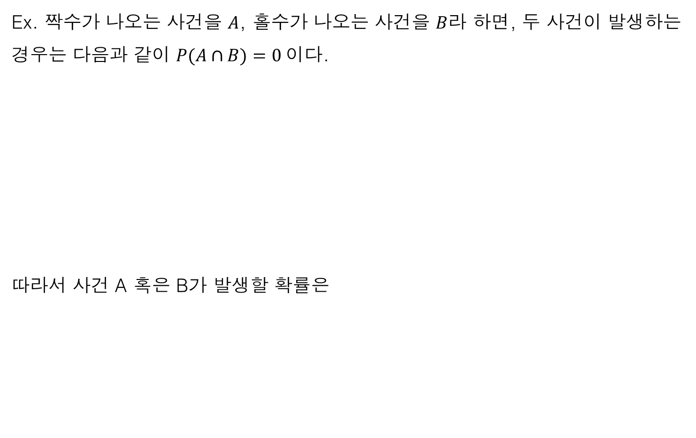
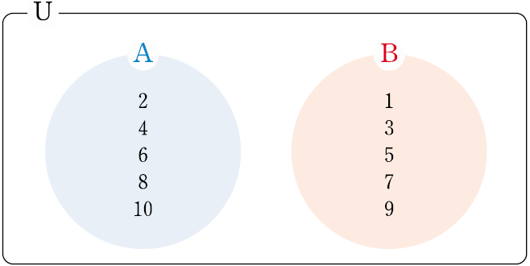

확률

Slide 11
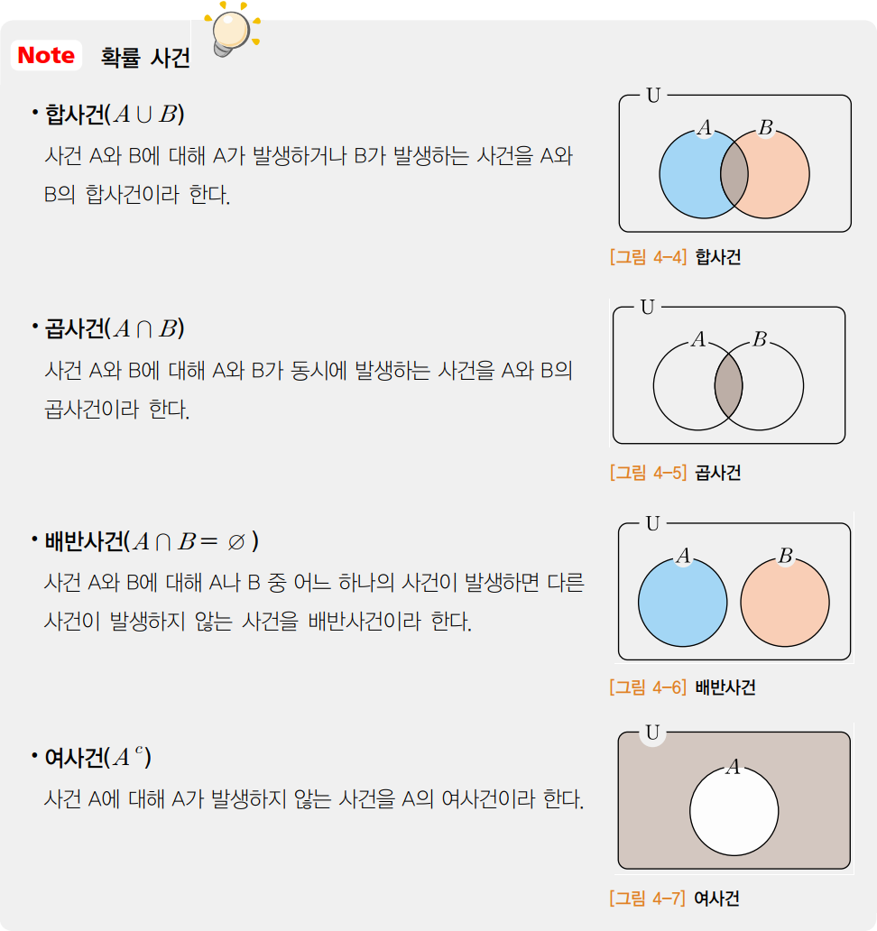
확률

Slide 12

확률

Slide 13
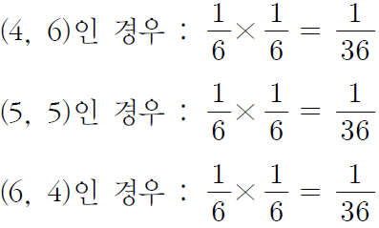
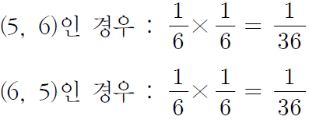


확률 (예제 풀이)
∴

Slide 14
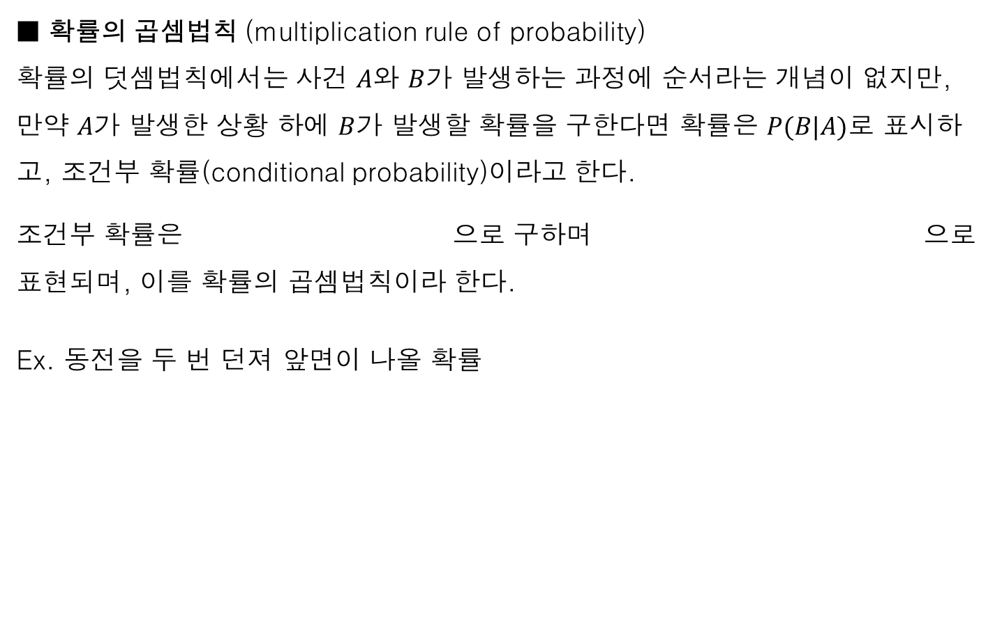

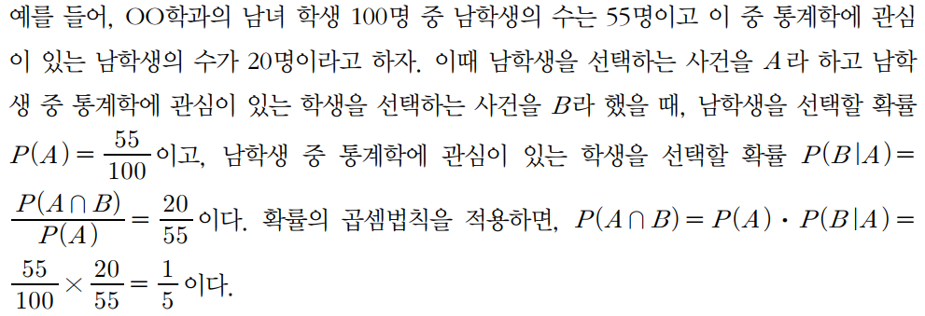
확률
조건부 확률과 확률의 곱셈법칙(multiplication rule of probability)

Slide 15
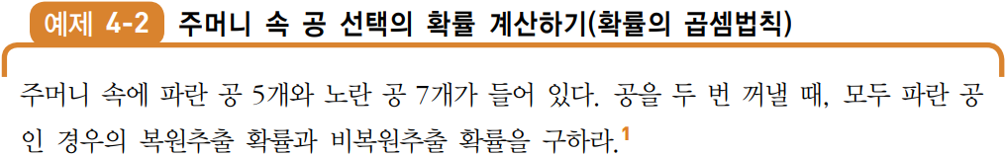
확률

Slide 16
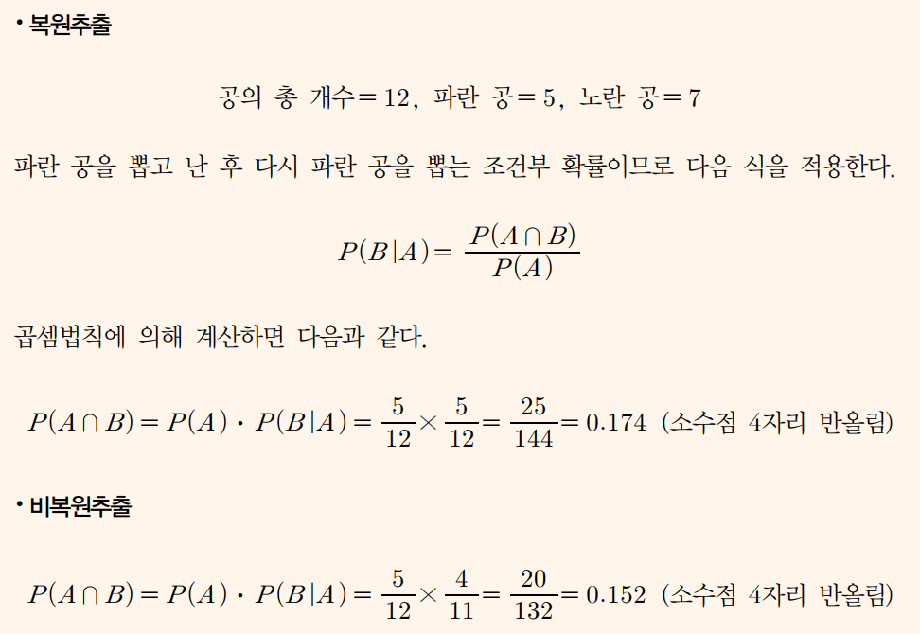
확률

Slide 17
확률변수와 확률함수
확률변수(random variable)
실험의 결과(사건)에 실수값을 대응시키고 그 값에 확률을 부여한 것
확률함수(probability function)
반복적으로 어떤 실험을 할 때, 각각의 실험 결과가 어떨지는 그 순간에는 알 수 없지만, 실험을 다 마친 후에는 어떤 결과가 몇 번씩 발생했는지를 총체적으로 살펴볼 수 있는데, 이 결과의 수에 확률이 부여된 것
- 이산 확률변수(discrete random variable) : 수집된 데이터의 확률변수 중 셀 수 있는 특정한 값들로 구성되거나 일정한 범위로 나타나는 확률변수
- 연속 확률변수(continuous random variable) : 연속형이거나 무한한 경우와 같이 셀 수 없는 확률변수

Slide 18
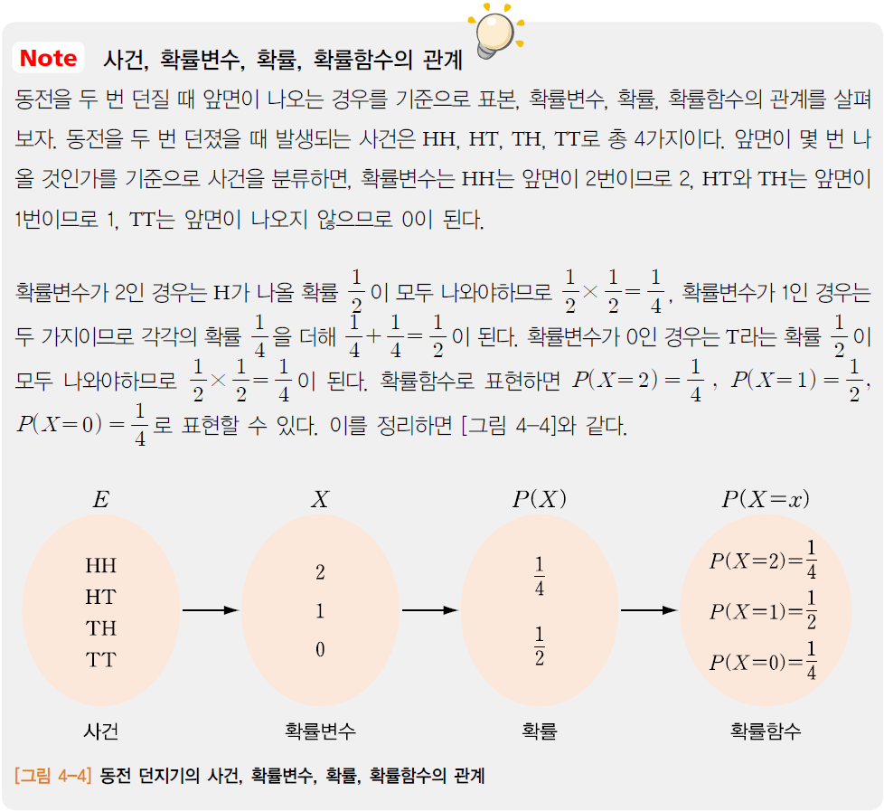
확률변수와 확률함수

Slide 19
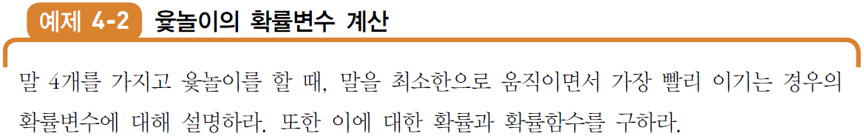
확률변수와 확률함수

Slide 20


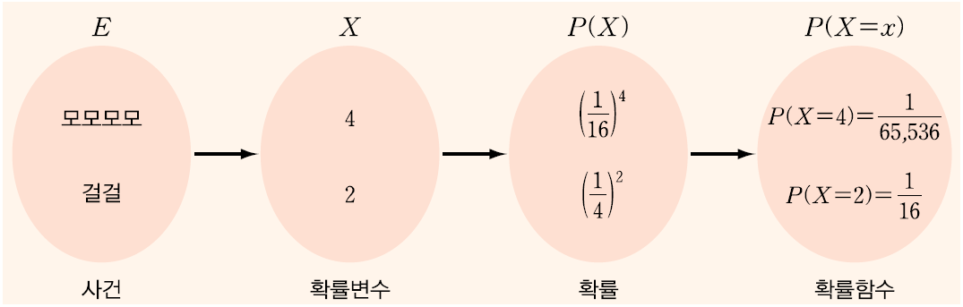
확률변수와 확률함수 (예제 풀이)
윷놀이에서 가장 빨리 돌아서 나오는 경우 : 모, 걸, 걸
말이 4개 : 가장 빨리 이기는 경우 → ‘모’가 4번 나온 후에 ‘걸’이 2번
∴ ‘모’가 연속 4회 :
‘걸’이 연속 2회 :

Slide 21
02 확률변수의 평균과 분산
:: Keywords 확률변수의 평균(기대값) | 확률변수의 분산 | 확률변수의 표준편차

Slide 22
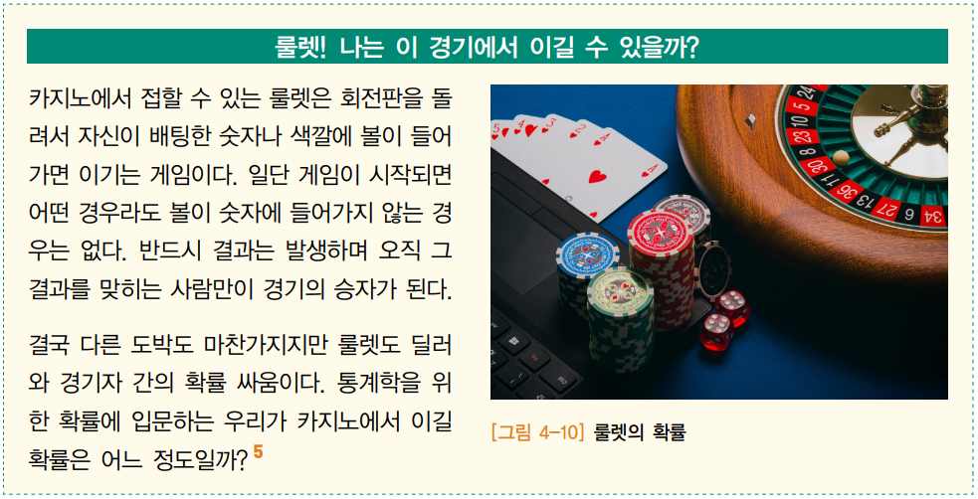
확률변수의 기대값

Slide 23


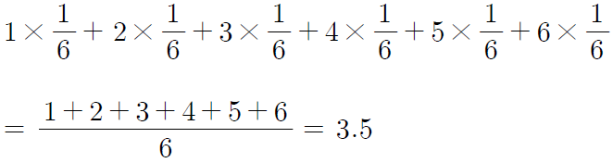
확률변수의 평균
기대값 (expected value)
어떤 사건에 대해 그 사건이 벌어질 확률을 곱해서 전체 사건에 대해 합한 값
확률 = 이므로, 기대값
기대값이란 사건에서 발생하는 해당 값과 그 사건이 발생할 확률을 곱해서 모두 더한 값
Ex. 주사위를 던졌을 때의 기대값

Slide 24
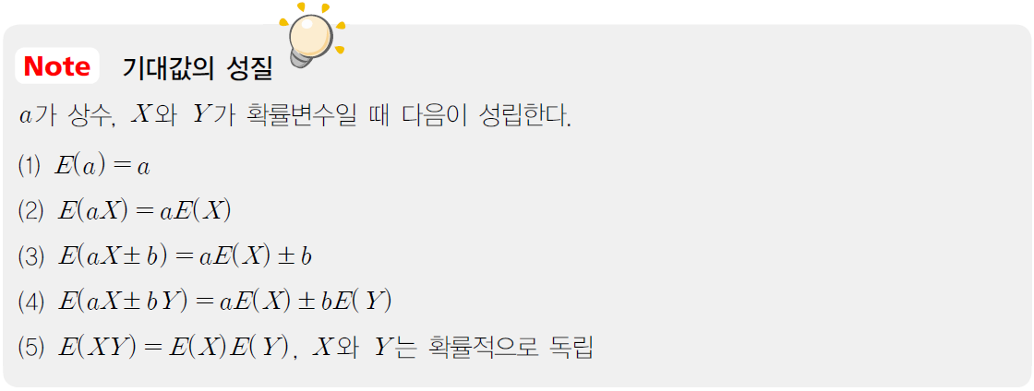
확률변수의 기대값

Slide 25
확률변수의 분산과 표준편차
확률변수의 분산은 기대값의 특성을 나타내는 값으로, 확률변수들이 기대값으로부터 벗어나는 정도를 나타낸다.
→ (평균으로부터 산포되어 있는 정도를 분산이라 한 것과 같이,)
확률에서 분산은 기대값과 어느 정도 차이가 있는지를 나타낸다.

Slide 26


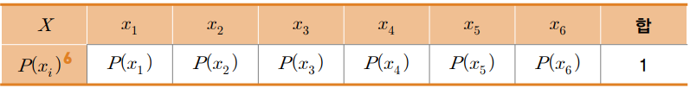
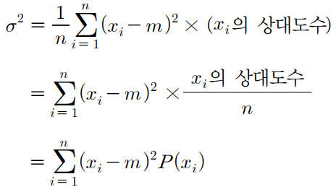
확률변수의 분산과 표준편차

Slide 27
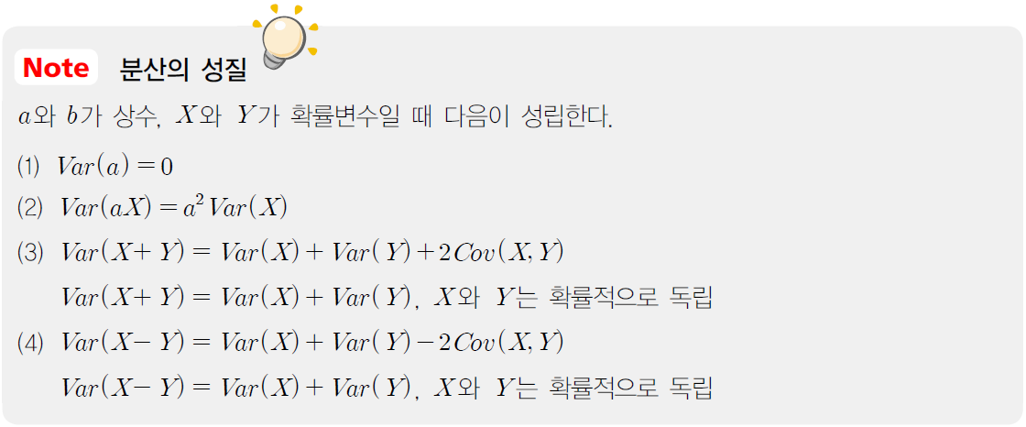
확률변수의 기대값

Slide 28
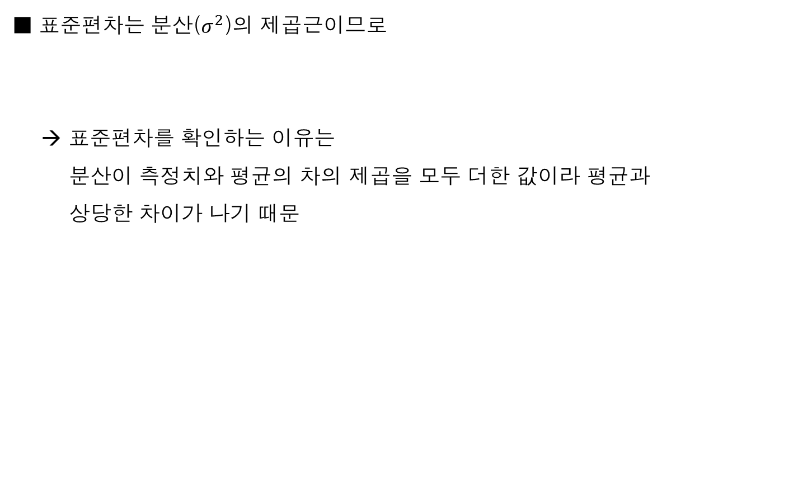

확률변수의 표준편차
표준편차는 분산($σ^{2}$)의 제곱근이므로

Slide 29
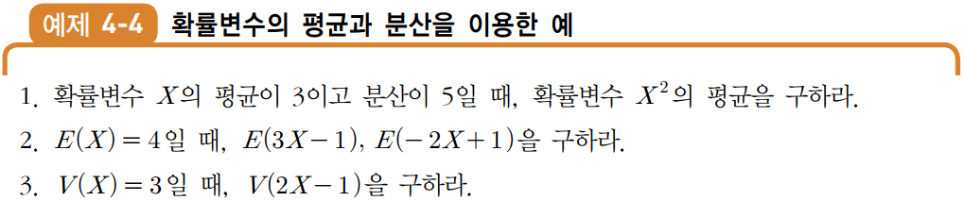
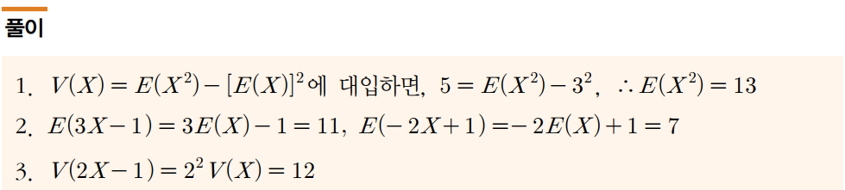
확률변수의 표준편차
14
-7

Slide 30
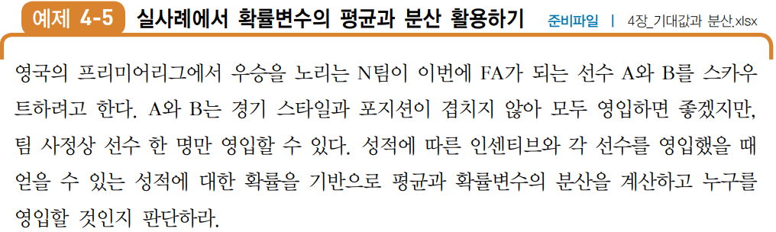
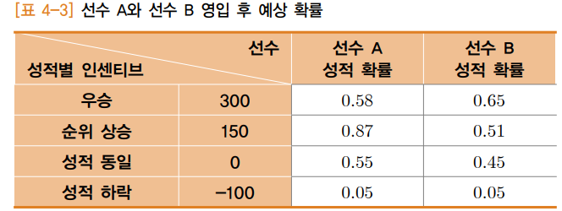
확률변수의 기대값과 분산

Slide 31
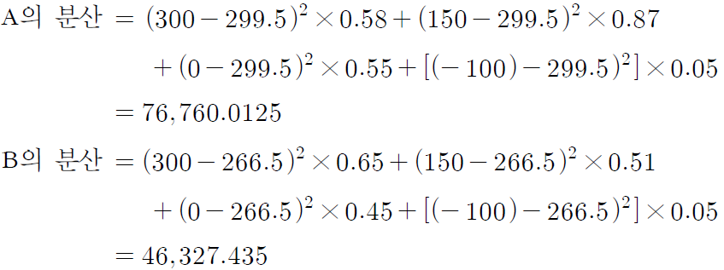
확률변수의 기대값과 분산 (예제 풀이)
결론
기대값과 분산이 서로 다른 결과가 나왔는데, 우승 확률은 조금 떨어지더라도 기대값이 높은 선수 A를 선택할 것인지, 혹은 기대값이 적더라도 조금이라도 안정적이면서 우승 확률이 높은 선수 B를 선택할 것인지를 결정한다.
→ N팀은 우승을 노리는 팀이라고 했다. 그러므로 A보다는 안정적인 분산을 가지고 있으면서도 우승의 성공 확률이 높은 B를 선택하게 될 것이다.

Slide 32
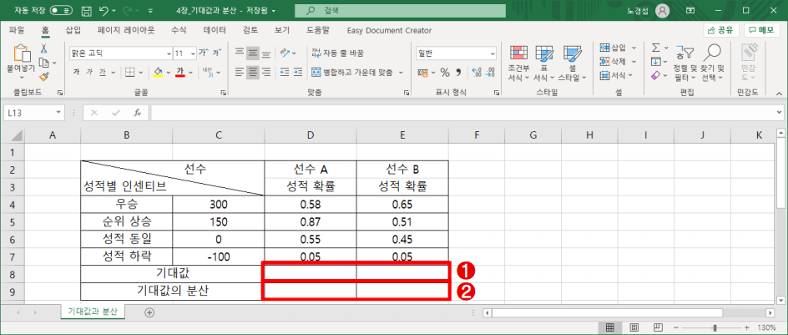
확률변수의 기대값과 분산 (예제 Excel 풀이)
D8셀 : 기대값을 구하는 계산식‘=$C$4*D4+$C$5*D5+$C$6* D6+$C$7*D7’
E8셀 : 기대값을 구하는 계산식‘=$C$4*E4+$C$5*E5+$C$6*E6+$C$7*E7’
분산 D9셀 : ‘=($C$4-D8)^2*D4+($C$5-D8)^2* D5+($C$6-D8)^2*D6+($C$7-D8)^2*D7’
분산 E9셀 : ‘=($C$4-E8)^2*E4+($C$5-E8)^2* E5+($C$6-E8)^2*E6+($C$7-E8)^2*E7’

Slide 33
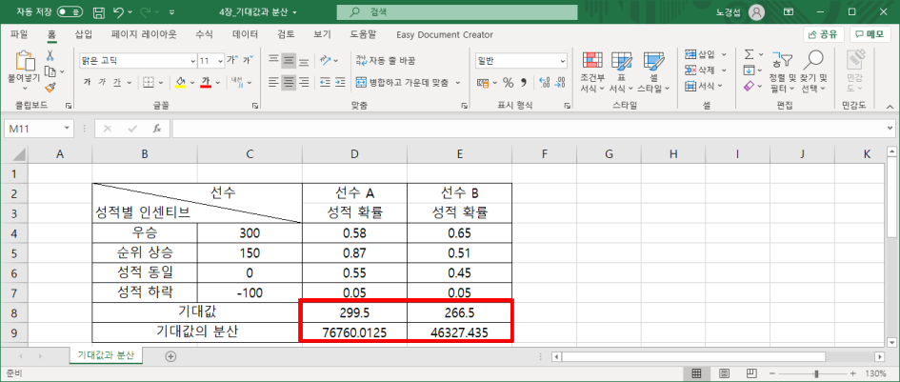
확률변수의 기대값과 분산 (예제 Excel 풀이 완성)

